Slide 1



Soutenance de Projet de stage
Concéption et réalisation d ’une
Marketplace en ligne
Presenté par:
Encadré par:
Ayoub Mouhssine
Ouissam Amellal
Mohammed El Gaziri
Mr Hajjouji
Mostafa Frikel
Soutenu le: 13/05/2024

Slide 2
01
Remerciements
02
Introduction
03
Présentation de l’entreprise
Plan
04
Présentation du projet
05
Analyse et Conception
06
Réalisation
07
Conclusion
2

Slide 3

Remerciements
Merci à Mr Amellal Ouissam et Mr Hajjouji Mounir pour leur encadrement
Remerciements au personnel de l'entreprise
New Dev Maroc
Reconnaissance à tous ceux qui ont contribué au stage
3

Slide 4
Introduction
Dans le cadre de notre stage chez NewDev Maroc, nous
avons entrepris le développement d'une plateforme
de Marketplace en ligne, visant à offrir une solution
moderne et efficace pour la vente et l'achat de produits
en ligne. NewDev Maroc, une agence de
communication basée à Fès, cherche à étendre son
expertise dans le domaine numérique en proposant
une solution innovante pour ses clients.
4

Slide 5

Présentation de l’entreprise
NewDev Maroc se positionne comme une agence de communication dynamique, opérant dans le secteur en constante évolution de la transformation numérique. Fondée avec la vision de fournir des solutions créatives et innovantes, elle s'est rapidement imposée comme un acteur majeur dans le paysage des entreprises à Fès et au-delà. Son engagement envers l'excellence et son approche personnalisée ont permis à NewDev Maroc de se distinguer sur le marché.
5

Slide 6
Présentation du projet
Un Marketplace en ligne est une plateforme numérique qui permet à des vendeurs tiers de proposer leurs produits ou services à un large public d'acheteurs potentiels. Contrairement à une boutique en ligne traditionnelle, un Marketplace rassemble des vendeurs indépendants sous un même toit virtuel, offrant ainsi aux consommateurs une plus grande variété de produits et de choix.
6

Slide 7





Technologies utilisées
7

Slide 8









Logiciels utilisé
MySql Workbench
VS Code
EdrawMax
(UML)
Figma
8

Slide 9

Analyse et Conception
9

Slide 10
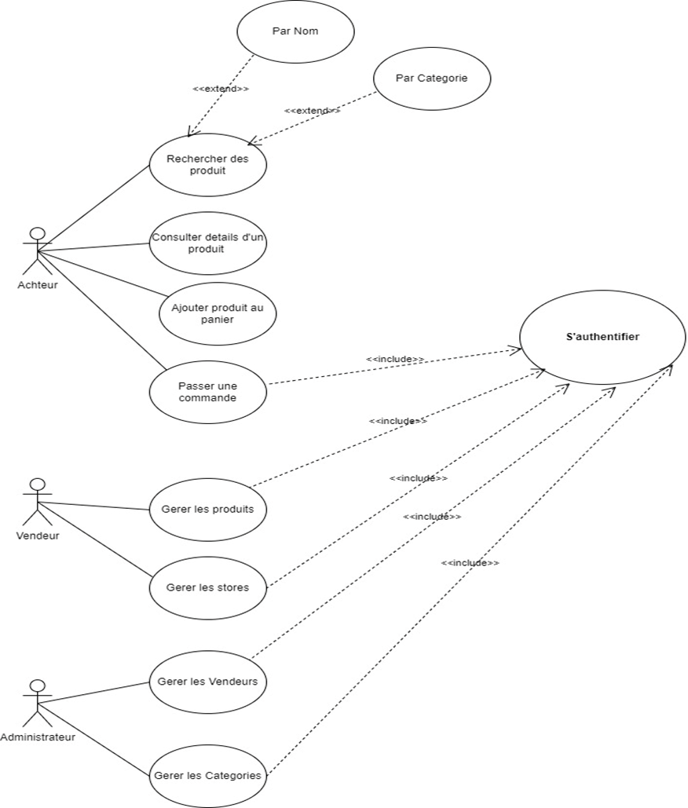
Diagramme de cas d’utilisation
10

Slide 11
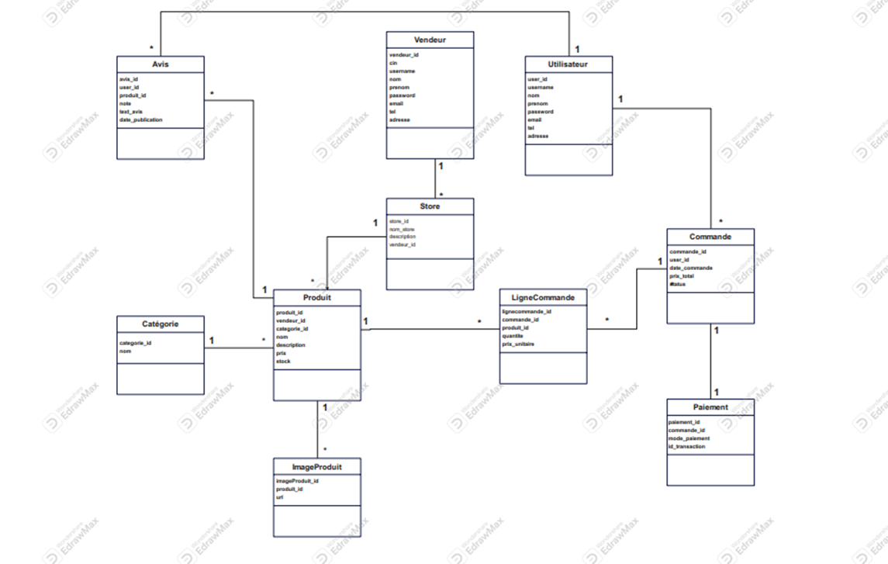
Diagramme de de classe
Step 4
Step 3
11

Slide 12
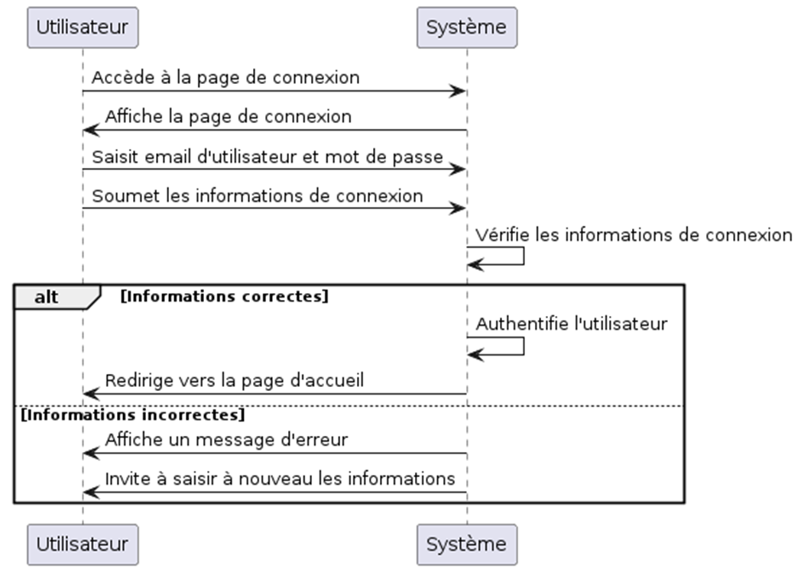
Diagramme de sequence(authentification)
Step 4
12

Slide 13
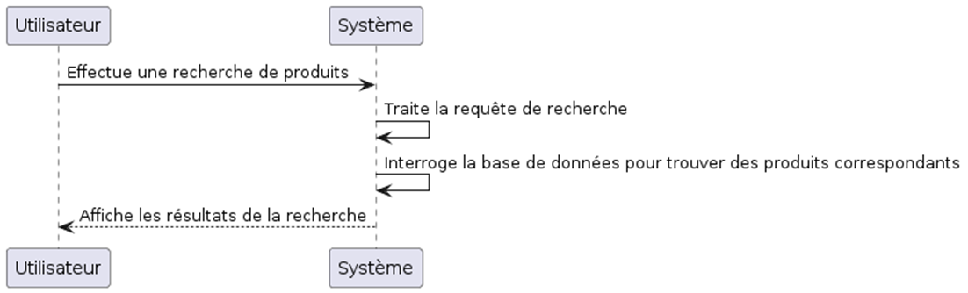
Diagramme de séquence(Recherche produits)
Step 3
13

Slide 14
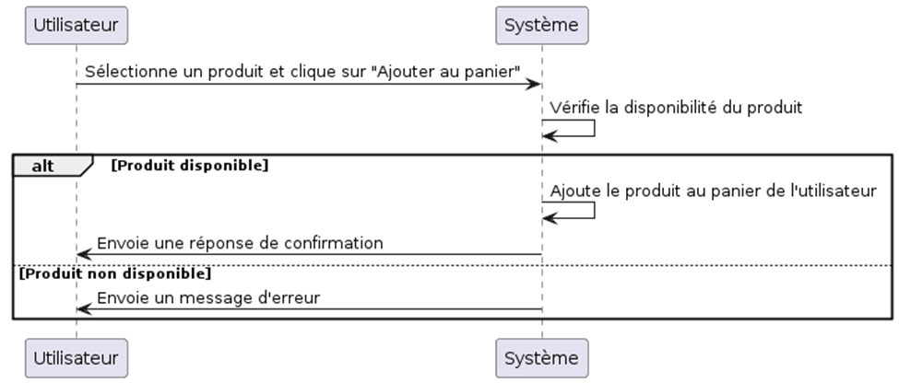
Diagramme de séquence(Ajouter panier)
Step 3
14

Slide 15
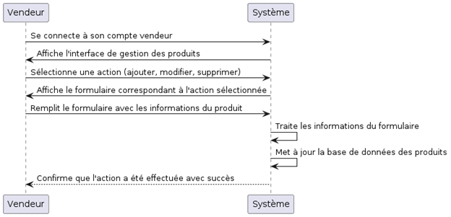
Diagramme de séquence(Gérer produits)
Step 3
15

Slide 16
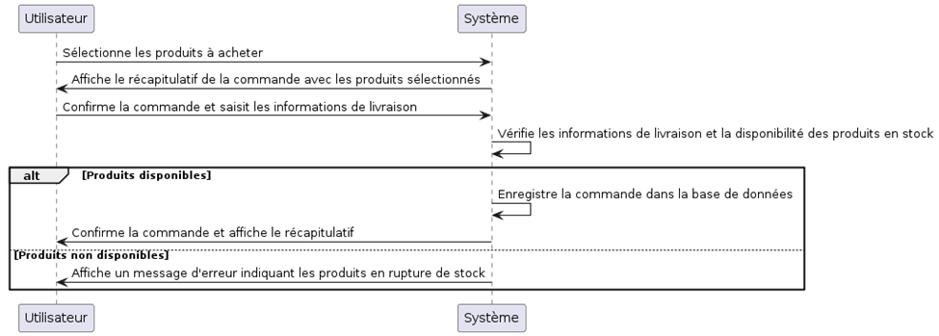
Diagramme de séquence(passer commande)
Step 3
16

Slide 17
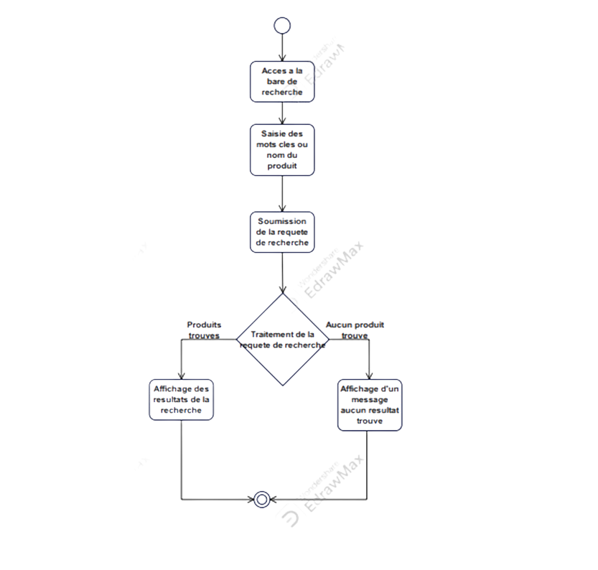
Diagramme d’activités I
Step 4
Step 3
17

Slide 18
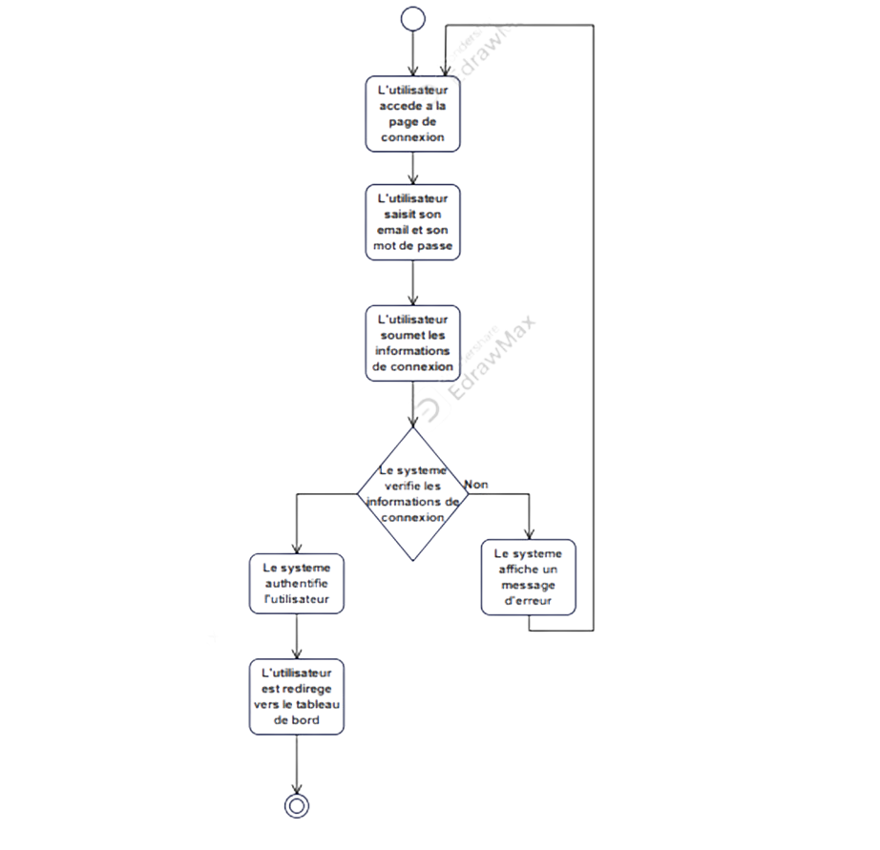
Diagramme d’activités II
Step 4
18

Slide 19
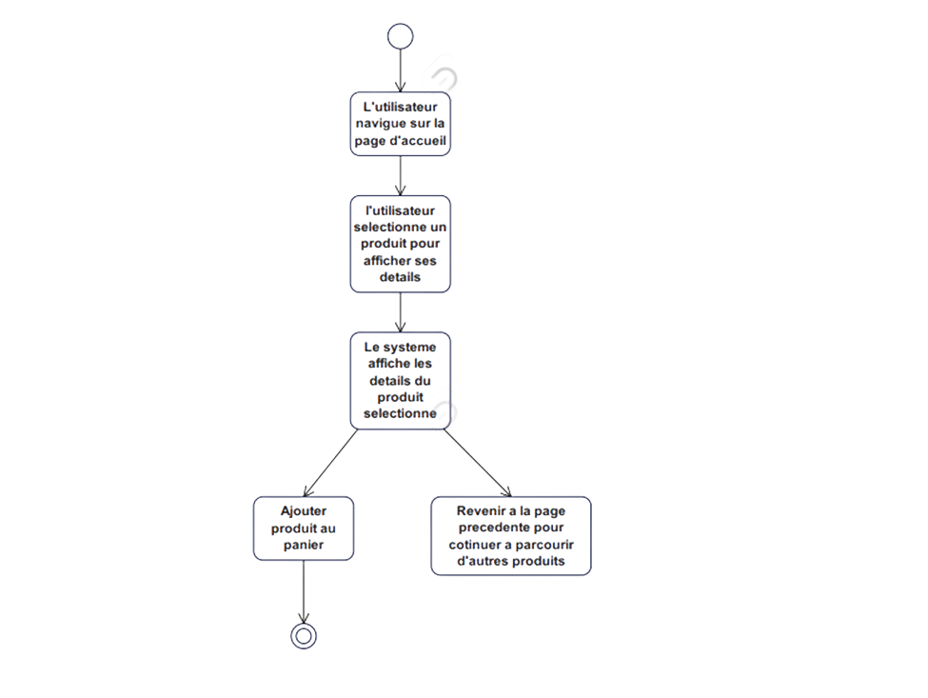
Diagramme d’activités III
Step 4
19

Slide 20


Réalisation
20

Slide 21
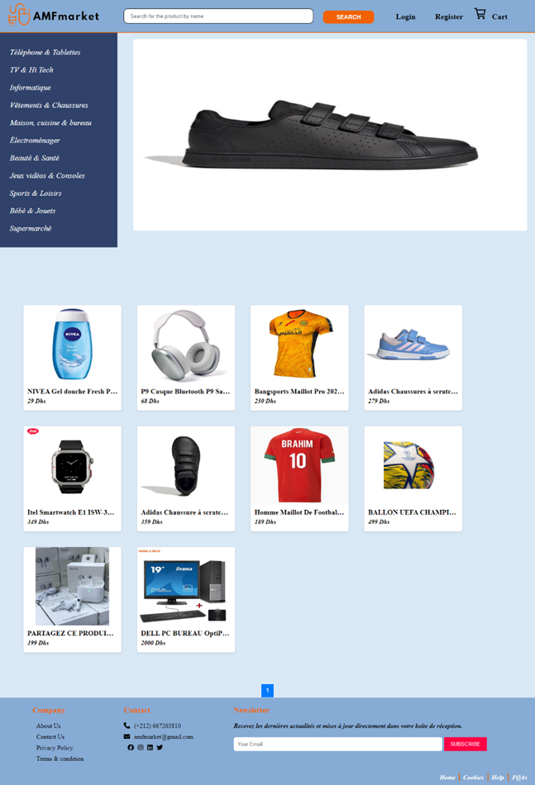
Page d’accu﻿eil
Step 4
21

Slide 22
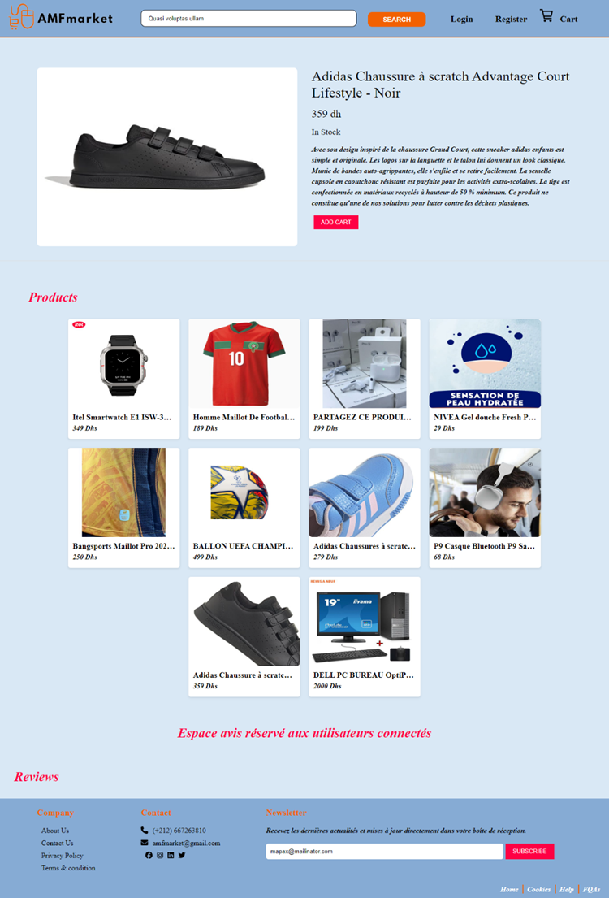
Page de détails du produit
Step 4
22

Slide 23
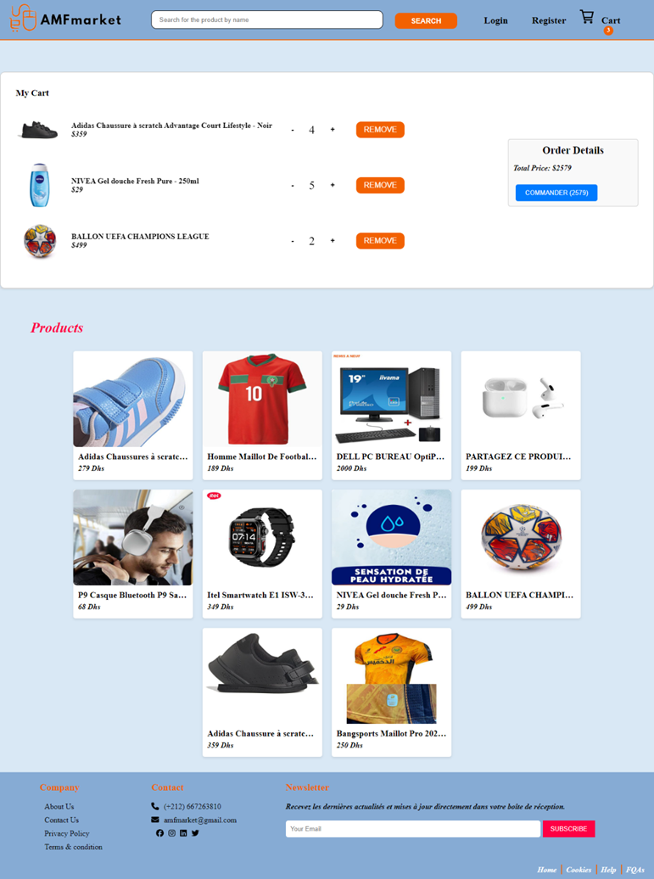
Page de commande (panier)
Step 4
23

Slide 24
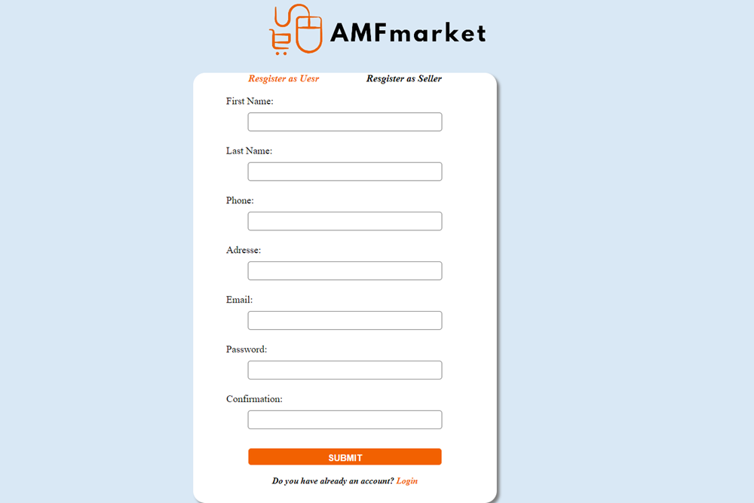
Page de registration
Step 4
24

Slide 25
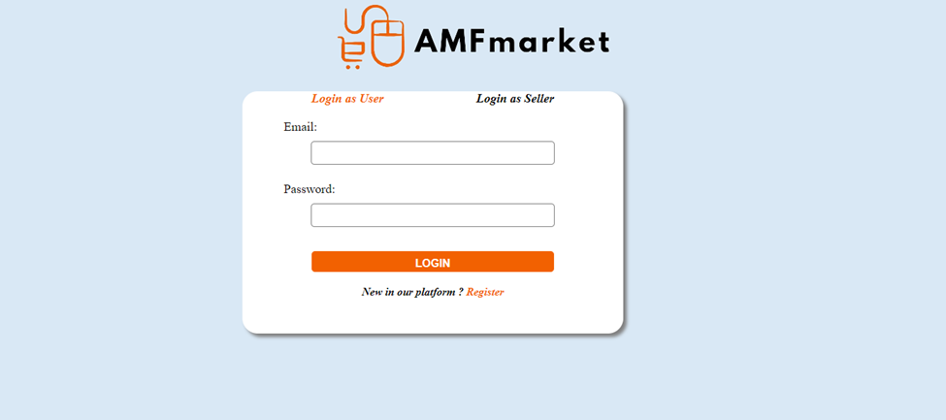
Page d’authentification
Step 4
25

Slide 26
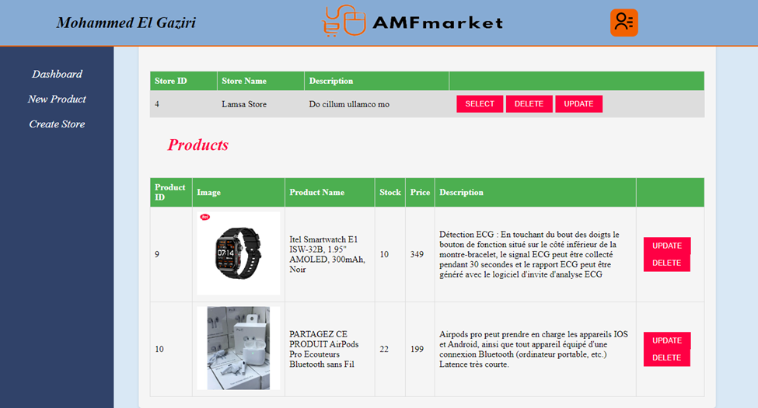
Page d’accueil pour vendeur
26

Slide 27
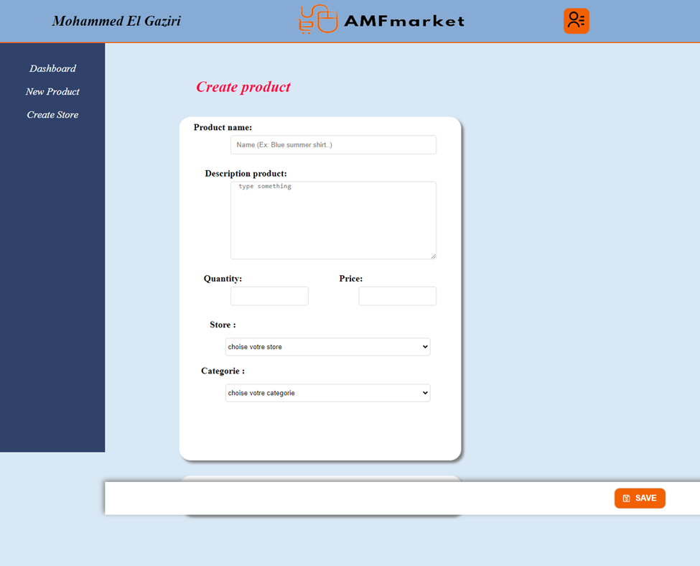
Page pour ajouter produit
Step 4
27

Slide 28
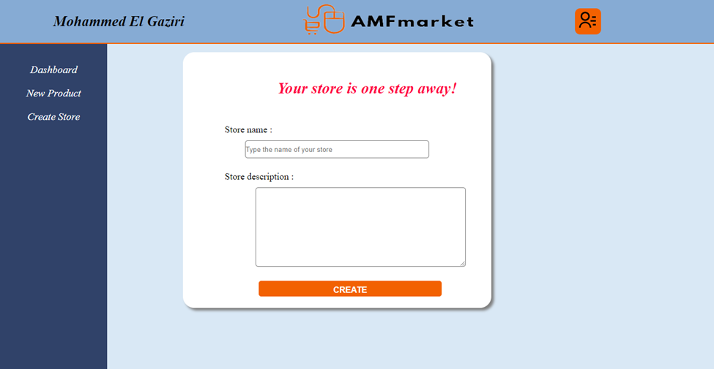
Page pour créer store (magasin)
Step 4
28

Slide 29
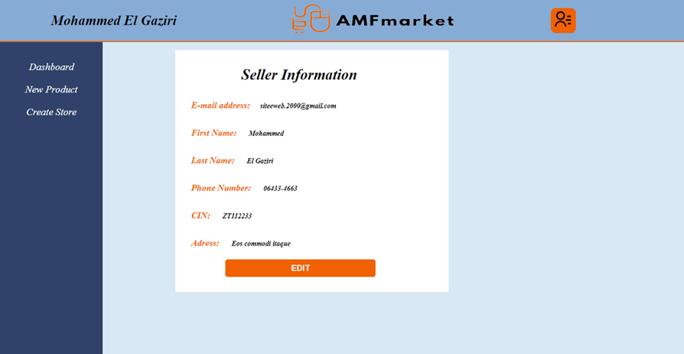
Page pour afficher les informations d’utilisateur
29

Slide 30
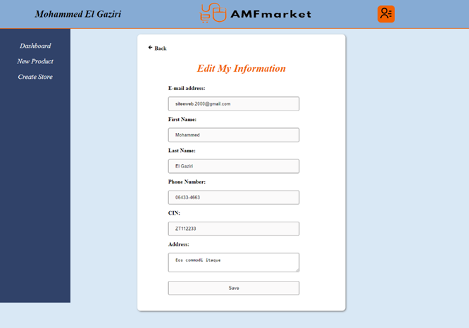
Page pour modifier les informations d’utilisateur
30

Slide 31
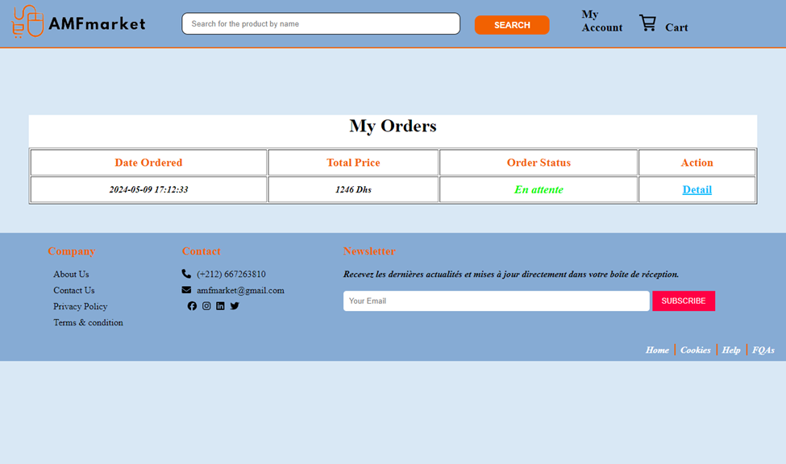
Page pour les commandes effectuer par un acheteur
31

Slide 32
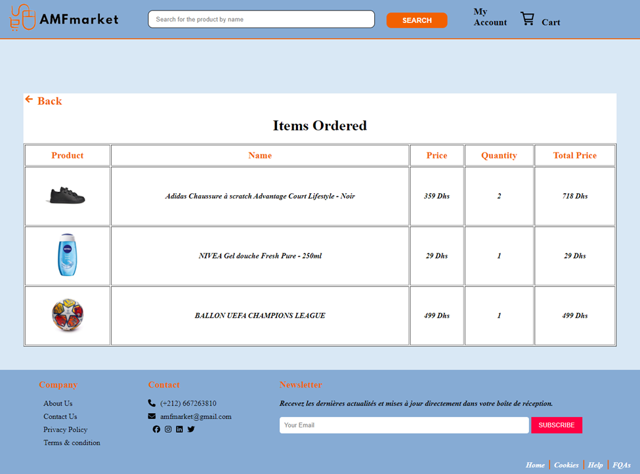
Page pour le détails de commandes effectuer par un acheteur
32

Slide 33
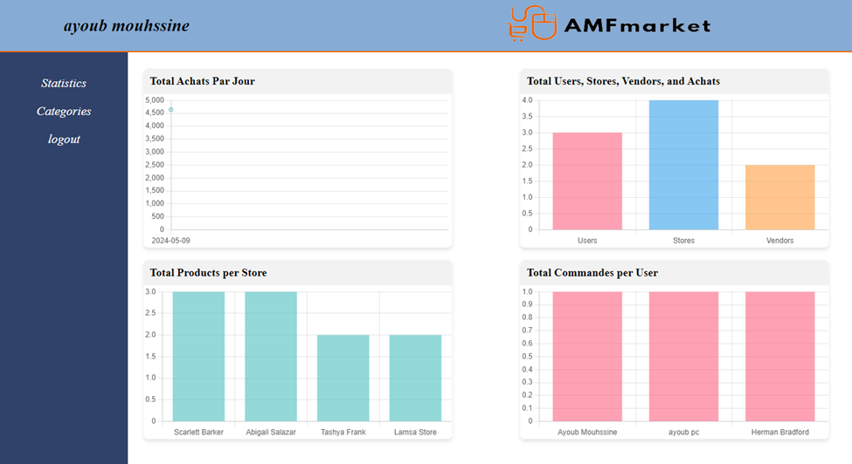
Page de Statistiques pour Administrateur
20

Slide 34
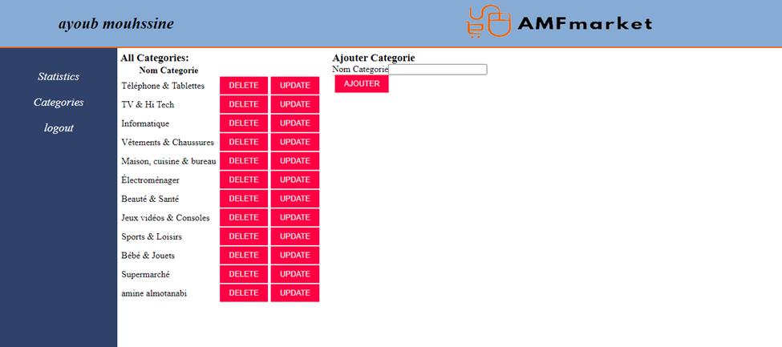
Page de gestion des catégories pour administrateur
34

Slide 35

Conclusion
En conclusion, ce projet de Marketplace en ligne a été une expérience enrichissante qui nous a permis d'appliquer nos compétences techniques dans un contexte professionnel. Malgré les défis rencontrés, nous sommes fiers du résultat final et convaincus que cette plateforme apportera une valeur ajoutée significative à NewDev Maroc et à ses clients. Nous envisageons également des possibilités d'amélioration continue et de développement futur pour répondre aux besoins changeants du marché.
35

